Slide 1
Проект
«Правильное дыхание – правильная речь».
Автор: Рогачева Ирина Александровна Воспитатель МБДОУ ЦРР д\с № 15

Slide 2

Цель проекта - развитие речевого дыхания у детей дошкольного возраста с речевыми нарушениями.
Вид проекта: практически-ориентированный, долгосрочный.
Участники проекта: дети с нарушениями речи, учитель-логопед, воспитатели, родители.
Практическая значимость проекта заключается в том, что предложенная система применения проектного метода в коррекционно-логопедическом процессе может использоваться при речевом развитии детей и без речевых нарушений, как профилактика нарушений речевого развития в дошкольном возрасте.
Срок реализации проекта: 2 года.

Slide 3
Задачи:
- рассмотреть теоретические основы изучения взаимосвязи дыхания и речи дошкольников с фонетико-фонематическим недоразвитием.
- изучить и адаптировать игровые техники, направленные на развитие дыхания и речи у старших дошкольников с фонетико-фонематическим недоразвитием речи;
- апробировать и экспериментально проверить эффективность предлагаемого комплекса работы по совершенствованию дыхания и речи у старших дошкольников с фонетико-фонематическим недоразвитием речи.

Slide 4
Целенаправленное формирование правильного физиологического и речевого дыхания включало различные виды деятельности:
- Дыхательные пятиминутки перед завтраком, после дневного сна.
- Звукодыхательные игры, как фрагмент занятия - 5 минут.
- Звукодвигательные игры, дыхательные игры как фрагмент занятия по физкультуре и на прогулке - 5 минут.

Slide 5

Правильное речевое дыхание обеспечивает нормальное звукообразование, создает условия для поддержания нормальной громкости речи, четкого соблюдения пауз, сохранения плавности речи и интонационной выразительности.
Работу над коротким вдохом и длительным речевым выдохом следует начинать с упражнений, направленных на координацию ротового и носового дыхания. В процессе занятий дети должны получить знания о том, что:
• надо дышать носом;
• нельзя поднимать плечи при вдохе;
• в дыхании должен участвовать живот.

Slide 6
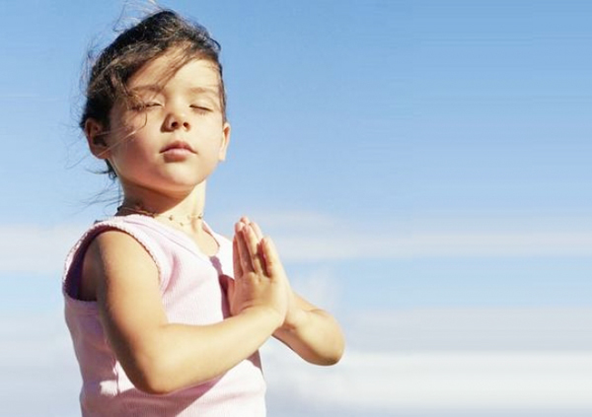
Например, упражнение «Носиком дышу» Предлагается посмотреть носы (клювы) у разных животных и птиц на картинках, а потом предложить вдохнуть и выдохнуть через нос. Действия ребенка можно сопровождать рифмовкой:
Носиком дышу свободно,
Тише, громче – как угодно.
Дышат птицы и цветы
Дышим он, и я, и ты.
• вдох носом – выдох ртом (если выдох совершается через рот и нос одновременно, нужно зажать нос пальцами);
• вдох ртом – выдох носом;
• вдох и выдох ртом;
• упражнение «Хомячок» - пошмыгать носом, рот закрыт;
• упражнение «Собачке жарко» - частые вдохи – выдохи ртом.

Slide 7

При выполнении этих упражнений необходимо контролировать ладонью движения стенки живота. Предлагается упражнение «Бегемотик».
Ребенок, находящийся в положении сидя, кладет ладонь на область диафрагмы. Взрослый предлагает инструкцию: «Сядь. Положи ладонь себе на живот и почувствуй, как он поднимается, когда ты вдыхаешь. И опускается, когда ты выдыхаешь». Действия ребенка можно сопровождать рифмовкой.
Сели бегемотики.
Потрогали животики:
То животик поднимается,
То животик опускается

Slide 8

Развитие диафрагмального дыхания.
Упражнение «Шарик». Предлагается инструкция: При выполнении этого упражнения левая рука лежит на животе, правая – на груди. Живот надувается, а грудная клетка и плечи не поднимаются. Диафрагмальное дыхание, то есть дыхание животом, - самое правильное и самое полезное.

Slide 9
Формирование сильного плавного ротового выдоха.
Параметры плавного ротового выдоха:
• выдоху предшествует сильный вдох через нос – «набираем полную грудь воздуха»;
• выдох происходит плавно, а не толчками;
• во время выдоха губы складываются трубочкой, не следует сжимать губы, надувать щеки;
• во время выдоха воздух выходит через рот, нельзя допускать выхода воздуха через нос, (если ребенок выдыхает через нос, можно зажать ребенку ноздри, чтобы он ощутил, как должен выходить воздух);
• выдыхать следует, пока не закончится воздух;
• во время пения или разговора нельзя добирать воздух при помощи частых коротких вдохов.

Slide 10
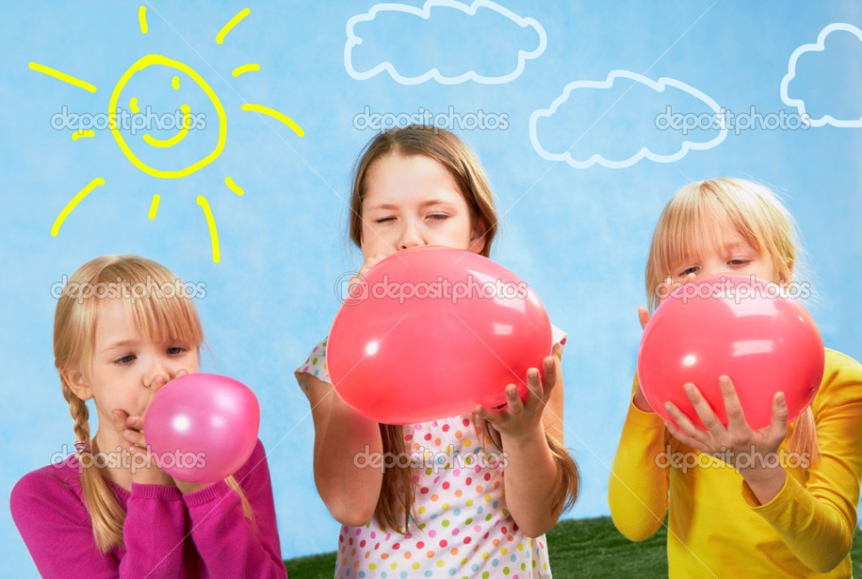

Воспитанию активного выдоха способствуют следующие упражнения:
надувание резиновых игрушек и шариков;
игра на губных инструментах;

Slide 11

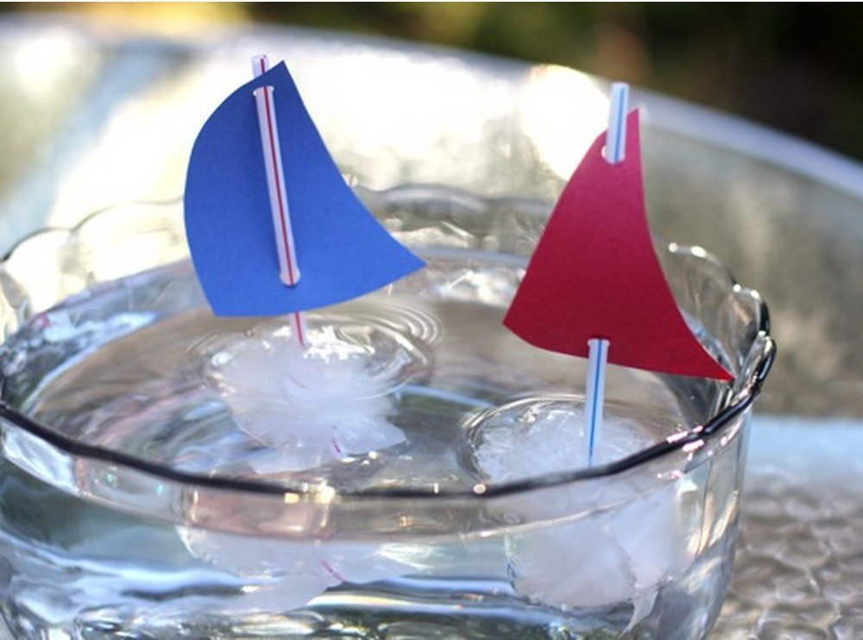
пускание мыльных пузырей;
упражнение «Лодочка» - дуть на лодочку из пенопласта;

Slide 12
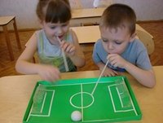
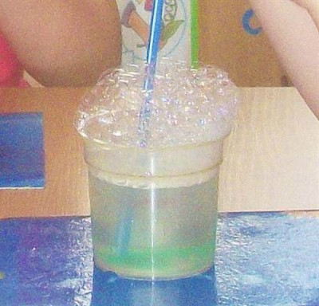
упражнение «Футбол» - дуть через соломинку на горошину, приводя ее в движение;
упражнение «Буря в стакане» - через соломинку дуть в стакан с водой

Slide 13

Для развития углубленного вдоха детям предлагается:
• «Понюхать цветок»;
• узнать по запаху фрукт или овощ с закрытыми глазами.

Slide 14
Следующие упражнения не только развивают направленную воздушную струю, но и укрепляют мышцы языка, что очень важно при постановке звуков:
упражнение «Фокус» - сдувать ватку с носа. Язык в форме чашечки, дуть вверх, сдувая ватку с носа.
• упражнение «Загнать мяч в ворота»: - плавный выдох через губы трубочкой; - плавный выдох, держа губы в улыбке; - плавный выдох, удерживая язык лопаточкой; - выдох толчками, удерживая язык лопаточкой.

Slide 15
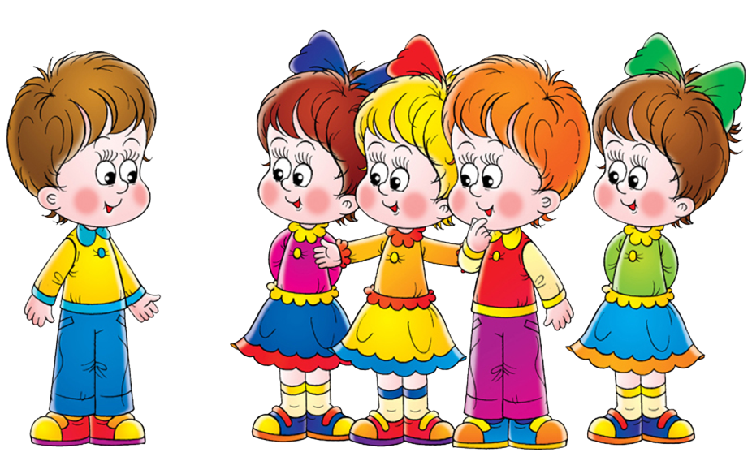
Затем внимание детей направляется на звучание голоса в процессе выдоха.
Упражнения: “Отгадай, кто позвал” Оборудование: картинки с изображением животных (можно игрушки) Взрослый заранее обговаривает с детьми какому предмету, какой звук принадлежит. Дети закрывают глаза, один ребенок длительно на плавном выдохе произносит звук соответствующий какому-либо предмету, а остальные дети отгадывают какой предмет их “позвал. Продолжительность выдоха регулируется самим ребенком.
Игра «Обезьянки» Проводится перед зеркалом. Взрослый предлагает представить детям, что на них смотрит обезьянка и все повторяет. Можно мимикой изобразить радость, удивление , обиду и произносить на выдохе гласные звуки: «О»- удивились, «У» - обиделись, «А» - обрадовались.
Игра «Большой – маленький» Детям показываются парные картинки с изображением больших и маленьких предметов. Объясняется, что большой воздушный шар спускает воздух со звуком Ф, а маленький со звуком Фь. Предлагается произнести звуки поочередно на выдохе.
Другие варианты парных картинок: большой насос и маленький насосик(С и Сь), ветряная мельница и комнатный вентилятор(В, Вь)

Slide 16
Затем следует начать работу по формированию речевого высказывания. Детям предлагается в процессе выдоха сначала произносить слоги и отдельные слова, затем фразы из двух, трех, четырех слов, поговорки, скороговорки, затем небольшие тексты.
Игра “У кого длиннее звук (слог)?” Дети произносят на одном выдохе (слог). Для упражнения берутся слоги со звуками, хорошо произносимые детьми. (ма – мо – му – мэ, на – но – ну – нэ)
Игры “Назови картинки”, “Повтори слова” а) Взрослый раскладывает перед ребенком 3 – 5 картинок и предлагает их назвать на одном выдохе. б). Взрослый раскладывает перед ребенком 3 – 5 картинок и предлагает их назвать на одном выдохе, затем убирает их и просит ребенка назвать картинки по памяти на одном выдохе. в). Взрослый называет 3 – 5 слов и просит ребенка повторить слова на одном выдохе
Игры “Повтори предложение”, “Повтори пословицу (поговорку)” Взрослый произносит предложение, пословицу (поговорку), ребенок на одном выдохе. Игры “Мой веселый звонкий мяч”, “Кто больше скажет без передышки” Ребенок рассказывает любое стихотворение или рассказ и в конце каждой фразы ударяет мячом о пол.

Slide 17
Спасибо за внимание

